Slide 1

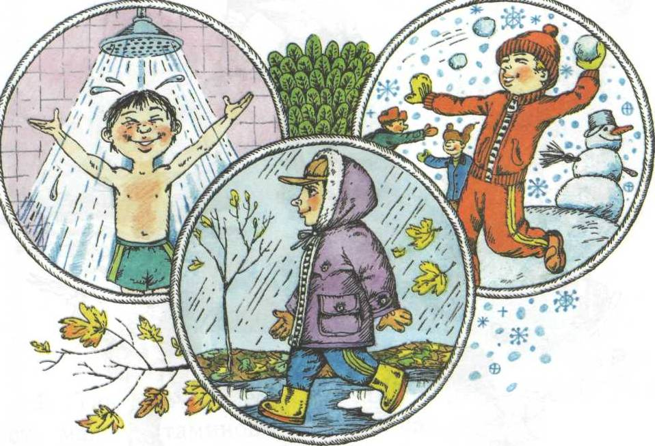
ЕСЛИ ХОЧЕШЬ БЫТЬ ЗДОРОВ, ЗАКАЛЯЙСЯ!
(Закаливание в детском саду)

Slide 2
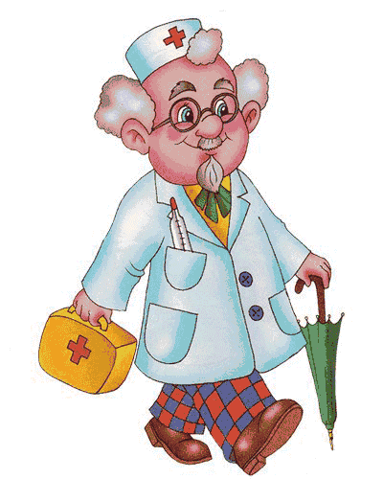
ЧТО ТАКОЕ ЗАКАЛИВАНИЕ?
Закаливание – тренировка, помогающая организму сопротивляться неблагоприятным условиям.

Slide 3
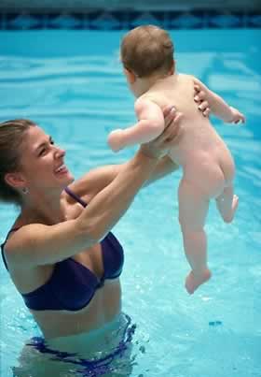
ПРИНЦИПЫ ЗАКАЛИВАНИЯ.
Постепенность;
Комплексность;
Учёт индивидуальных способностей;
Систематичность.

Slide 4
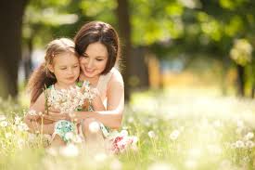
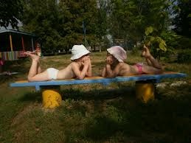
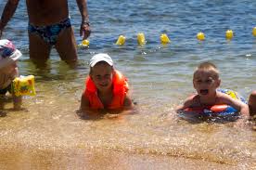
Лучшие средства закаливания
Солнце
Воздух
Вода

Slide 5
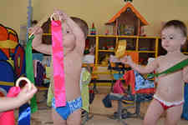
Общие для всех видов
закаливания правила:
начинать закаливание в тёплое время года
при условии полного здоровья ребёнка
(отсутствие кашля, насморка);
температура воздуха
в помещении – не ниже 23°С;
во время процедуры
ребёнок не должен бояться.

Slide 6
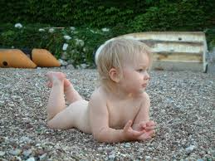
СОЛНЕЧНЫЕ
ВАННЫ

Slide 7
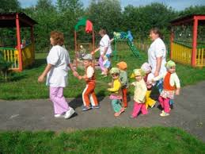
При закаливании детей воздействием солнечных лучей
необходимо руководствоваться следующими правилами:
Солнечным ваннам должны предшествовать
воздушные и водные процедуры, т.к. солнце
действует на организм гораздо сильнее,
чем вода и воздух.
Солнечные ванны надо принимать во
время прогулки, в процессе игры и
обязательно заканчивать воздушной ванной.
Лучше всего принимать воздушные ванны
с 9 до 11 часов утра, в жаркий полдень
принимать солнечные ванны нельзя.
При появлении первых признаков
перегревания (покраснение, потливость)
ребёнка надо немедленно увести в тень.
При закаливании солнечными лучами продолжительность солнечной ванны постепенно увеличивается до 30 – 40 минут при температуре воздуха в тени не ниже 16 – 18 градусов.

Slide 8
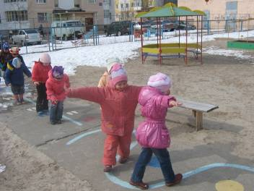
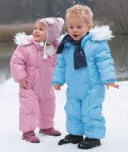
ВОЗДУШНЫЕ ПРОЦЕДуры
Закаливание воздухом проводится
постоянно и систематически.

Slide 9
В отсутствии детей необходимо организовать сквозное проветривание групповой комнаты и спальни в соответствии с установленным графиком;
В присутствии детей необходимо организовать угловое проветривание групповой комнаты и спальни. При этом строго следить за тем, чтобы дети не находились в непосредственной близости к открытому окну;
Тщательно следить за тем, чтобы дети на протяжении всего дня находились в облегчённой одежде (при температуре воздуха не ниже 18-20⁰ С);
Проводить утреннюю гимнастику в хорошо проветренной группе и в соответствующей одежде (х/б носки, облегчённая одежда);
Организовать дневной сон без маек, если температура в спальне составляет 18⁰ С и выше. Температура под одеялом достигает 38-39⁰ С проснувшись, ребёнок получает контрастную ванну с разницей в 18-20⁰ С. Это отличный тренинг для терморегуляционного аппарата;
В течение дня неоднократно предлагать детям походить босиком по покрытому и непокрытому полу.
Организация закаливания воздухом.

Slide 10
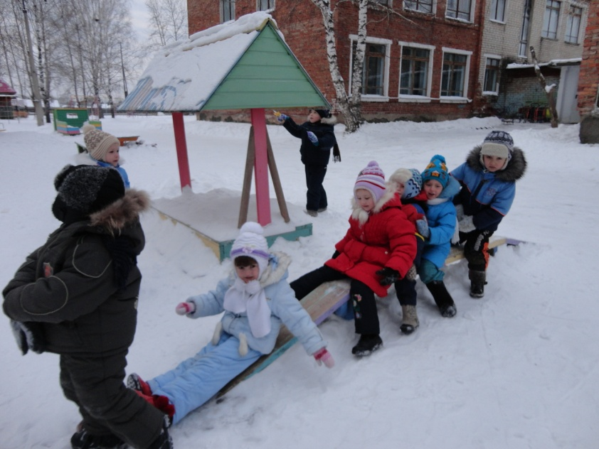
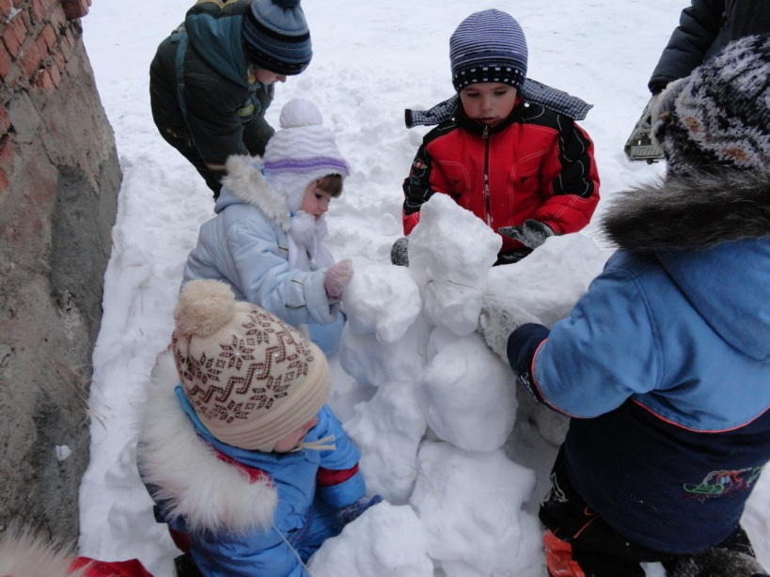
ПРОГУЛКА НА СВЕЖЕМ ВОЗДУХЕ
Детям старше 1,5 лет необходимо гулять на воздухе не менее 2 раз в день по 2,5-3 часа. В холодное время года прогулки должны проводиться при температуре воздуха не ниже – 15-16⁰ С. Наиболее целесообразно проводить прогулки, сочетая их с игровой или познавательной деятельностью.
Детей уже в раннем возрасте (с 2,5–3 лет) можно обучать кататься на лыжах, коньках, велосипеде.
В тёплое время года все прогулки проводятся на открытом воздухе, а во время дождя – под навесом. Рациональная одежда во время прогулок способствует двигательной активности детей. Особенно это важно зимой.

Slide 11
Рациональная одежда
Одежда имеет существенное значение в адаптации к средовым факторам и закаливанию ребёнка, она предотвращает переохлаждение и, что не менее важно, перегревание детей.
Детям 4–6 лет в помещении необходимо надевать одежду в три слоя: нижняя рубашка и кофточка или костюм, на ноги колготки.
Здоровым детям в помещении с нормальной температурой (17–19⁰ С) не рекомендуется носить шерстяные носки, дополнительно шерстяные свитера.
Летом в тёплую и жаркую погоду ребёнку надевают только трусы или шорты, майку, на голову – панамку, на ноги сандалии без носков. В прохладную погоду одежа должна быть более теплой – хлопчатобумажные джинсы, носки и рубашка или кофточка.
Детей раннего возраста выносят на воздух и укрывают в зависимости от температуры воздуха.
После прогулки ноги и руки должны оставаться тёплыми. Если ноги становятся холодными, необходимо одевать ребёнка теплее, особенно в холодное время.
Обувь необходимо специально подбирать так, чтобы она была свободна не только для ходьбы, но и для бега. Дети больше, чем взрослые, двигаются, бегают, играют. В этой связи обувь не должна стеснять ноги при движении. Помимо этого, в плохо подобранной тесной обуви ноги быстрее потеют и, напротив, быстрее охлаждаются в холодную погоду. Важно и то, чтобы у детской обуви по возможности были каблучки (для профилактики плоскостопия).

Slide 12
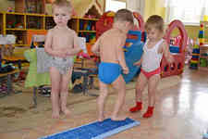
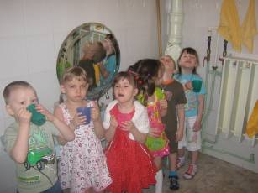
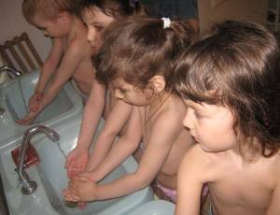
Водные процедуры
Организовать ходьбу босиком по мокрой солевой дорожке, ребристой доске после дневного сна;
Обучать детей обширному умыванию прохладной водой: мытьё рук до локтя, растирание мокрой ладошкой груди и шеи. По окончании водной процедуры каждый ребёнок самостоятельно вытирается махровой салфеткой или полотенцем;
Организовать полоскание рта и горла .

Slide 13

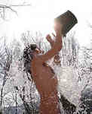
Различные виды водных процедур
Обтирание
Обливание

Slide 14
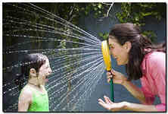
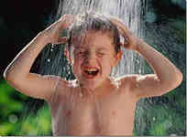
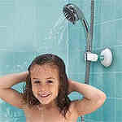
Контрастный душ

Slide 15
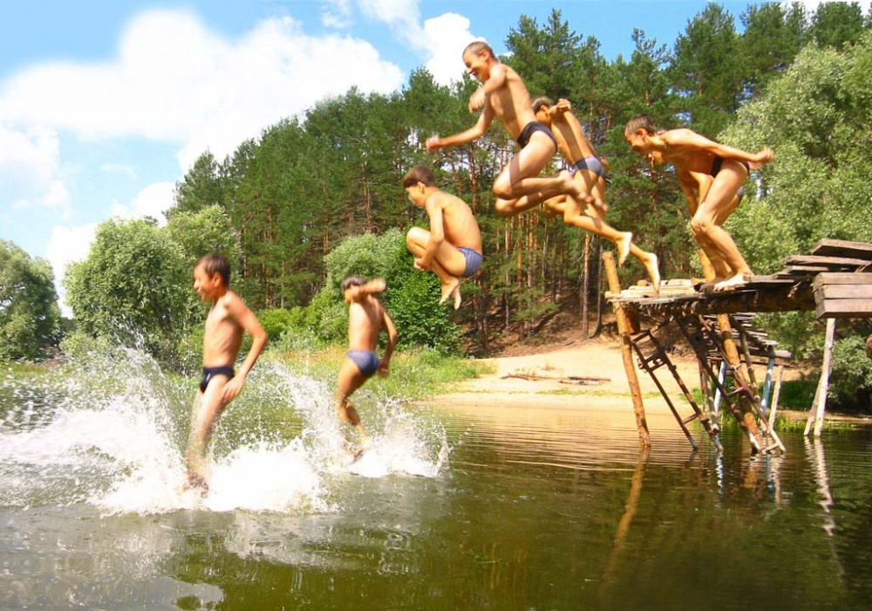
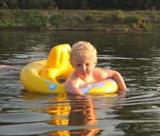
Купание в открытых водоёмах

Slide 16
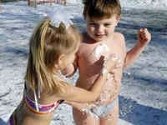
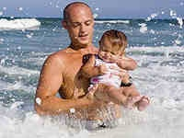
Растирание снегом и купание в ледяной воде (моржевание)

Slide 17
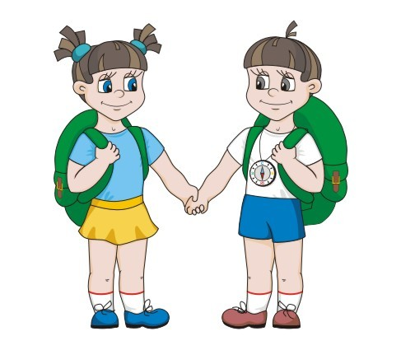
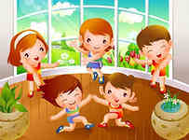
Закаляйся,
если хочешь быть здоров!
Постарайся
позабыть про докторов.
Водой холодной обтирайся,
если хочешь быть здоров!
Будь умерен
и в одежде и в еде,
Будь уверен
на земле и на воде,
Всегда и всюду будь уверен
и не трусь, мой друг, нигде!
Ты не кутай
и не прячь от ветра нос
Даже в лютый,
показательный мороз.
Ходи прямой, а не согнутый,
как какой-нибудь вопрос!
Всех полезней
солнце, воздух и вода!
От болезней
помогают нам всегда.
От всех болезней всех полезней
солнце, воздух и вода!

Slide 18
Закаливание -
эффективное средство
укрепления
здоровья человека.

